Slide 1


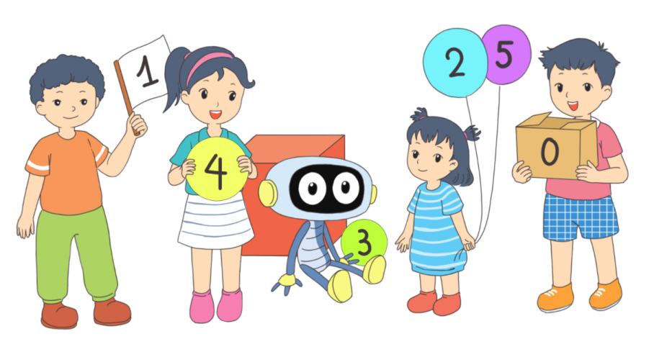
TOÁN
2

Slide 2

Notes:
Vận động theo nhạc

Slide 3
BÀI 48
ĐƠN VỊ, CHỤC, TRĂM, NGHÌN
CHỦ ĐỀ 10:
CÁC SỐ TRONG PHẠM VI 1 000
S/40

Slide 4
ǰǰǰǰǰǰǰǰǰǰǰǰǰǰ
Thứ hai ngày 27 tháng 2 năm 2023
ǰǰǰǰǰǰǰǰǰǰǰǰǰǰ
Toán
ǰǰǰǰǰǰǰǰǰǰǰǰǰǰ
Bài 48 (tiết 1 ): Đơn vị, chục, trăm, nghìn
ǰǰǰǰǰǰǰǰǰǰǰǰǰǰ
ǰǰǰǰǰǰǰǰǰǰǰǰǰǰ
ǰǰǰǰǰǰǰǰǰǰǰǰǰǰ
ǰǰǰǰǰǰǰǰǰǰǰǰǰǰ

Slide 5


Slide 6
………
1
2
3
4
10
10 đơn vị bằng 1 chục

Slide 7
………
1 chục
10
2 chục
20
3 chục
30
4 chục
40
10 chục
100
10 chục bằng 1 trăm

Slide 8

1 trăm
100
2 trăm
200
3 trăm
300
10 trăm
1 000
10 trăm bằng
1 nghìn

Slide 9
10 đơn vị bằng 1 chục
?
10 chục bằng 1 trăm
?
10 trăm bằng 1 nghìn
?

Slide 10


Slide 11
Số?
7
100
70
500

Slide 12
90
200
600

Slide 13
1 000

Slide 14
DẶN DÒ
Hoàn thành bài
Xem lại bài đã học
Chuẩn bị bài mới

